Slide 1
Хочу знать русский язык

Slide 2
УРОК
У- учимся решать орфографические задачи
Р- развиваем речь, память, навыки письма, внимание. Рассуждаем.
О – открываем тайны нашего языка. Обсуждаем.
К- корректируем

Slide 3
Двенадцатое декабря.
Классная работа.

Slide 4
Страница 167
Упражнение 136

Slide 5
Скучно - ску(ш)но
Конечно - коне(ш)но
Что - (што)
потому что - потому (ш)то

Slide 7
Гласные бывают:
ударные
безударные
Проверять нужно:
безударные
а о и е я

Slide 8
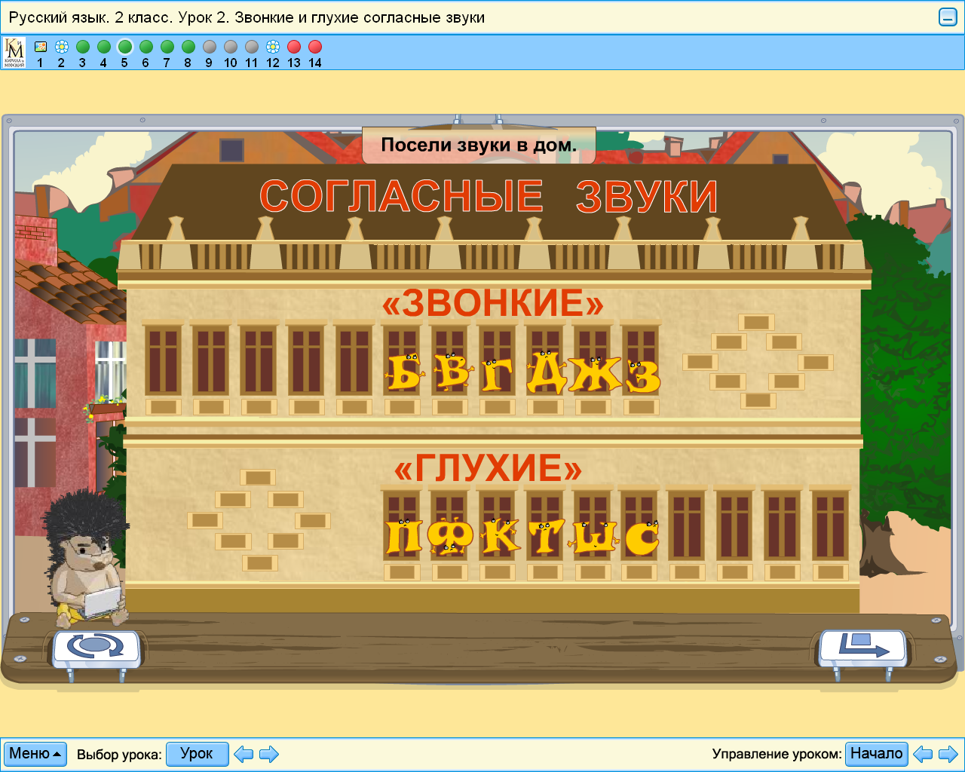

Slide 9
Русский язык «Проверка безударных гласных и парных согласных в корне. Закрепление.»

Slide 10
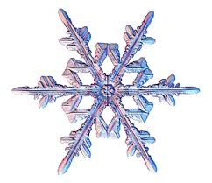
Физминутка

Slide 11
Бере_ки Шутка
Березки Шутка
На припёке на юру*
Две берё_ки на в_тру.
Тянутся дру_ к дру_ке,
Точно две подру_ки.
«Очень ску_но на г_ре,
Очень душно на жаре!
Так и бросились бы вни_!»
Две бере_ки обнялись,
И одна другой ле_ко
Прошептала на у_ко:
«Никуда не поб_гу,
Потому _то не м_гу»
На припёке на юру*
Две берёзки на ветру.
Тянутся друг к дружке,
Точно две подружки.
«Очень скучно на горе,
Очень душно на жаре!
Так и бросились бы вниз!»
Две березки обнялись,
И одна другой легко
Прошептала на ушко:
«Никуда не побегу,
Потому что не могу»

Slide 12
Слово
Словосочетание
Предложение

Slide 13
Я поняла…..
Было интересно….
Было трудно……
Мне захотелось….
У меня получилось…..
На следующем уроке…..

Slide 14
Физминутка

